Slide 1

2、Java原生网络编程
TAHNK YOU FOR WATCHING
主讲老师Mark：446106311

Slide 2
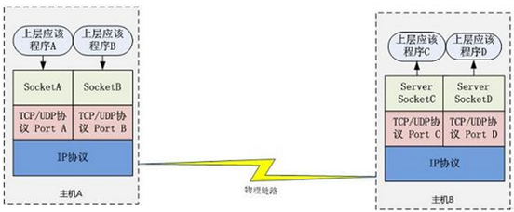
网络通信基本常识
编程中的Socket是什么？
Socket是应用层与TCP/IP协议族通信的中间软件抽象层，它是一组接口，其实就是一个门面模式。TCP用主机的IP地址加上主机上的端口号作为TCP连接的端点，这种端点就叫做套接字（socket）。
短连接
长连接
InetAddress类
NetoworkInterface类
服务端、客户端、通信编程关注的三件事

Slide 3
原生JDK网络编程-BIO
ServerSocket
accept()
线程
输出
输入
网络
socket
socket
客户端A
输入
输出
服务器

Slide 4
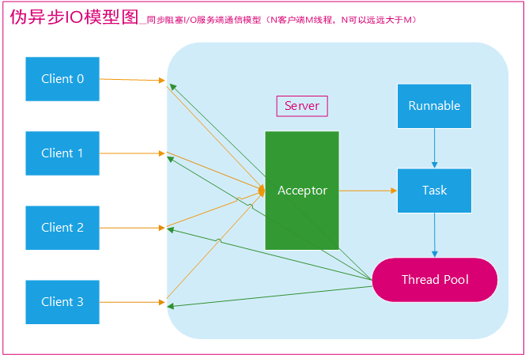
原生JDK网络编程-BIO

Slide 5

BIO应用-RPC框架
为什么千万级流量分布式、微服务架构都有RPC？
单WEB单线程
单WEB多线程
订单服务
订单服务
库存服务
线程
库存服务
用户数越来越多，并发并发量越来越高怎么办？
短信服务
线程
短信服务

Slide 6
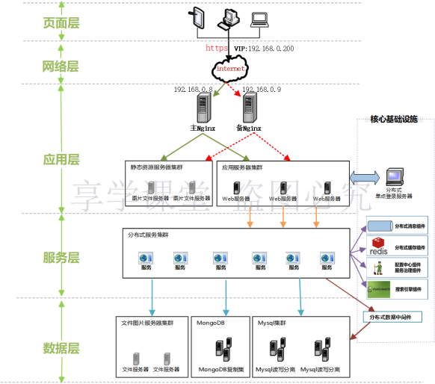
为什么千万级流量分布式、微服务架构都有RPC？
订单服务器A，A1，A2……
订单服务
线程
线程
库存接口
短信接口
RPC
RPC
线程
线程
库存服务
短信服务
服务器B，B1，B2……
服务器C ，C1 ，C2……

Slide 7
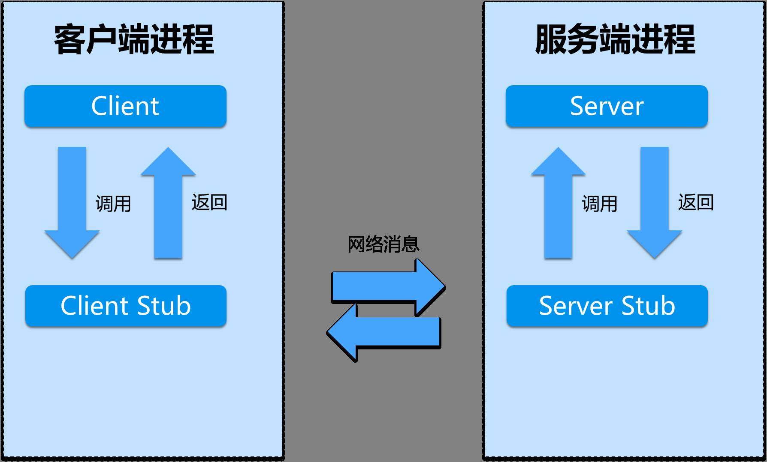
什么是RPC？
RPC（Remote Procedure Call ——远程过程调用），它是一种通过网络从远程计算机程序上请求服务，而不需要了解底层网络的技术。 --来自《百度百科》

Slide 8
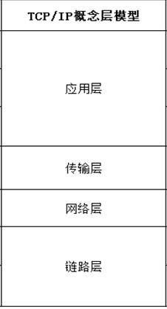
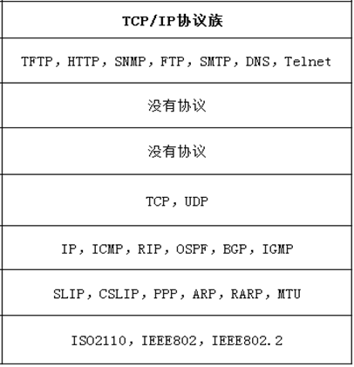
RPC和HTTP
1
RPC在哪一层？
2
3
4
仔细辨析RPC和HTTP

Slide 9
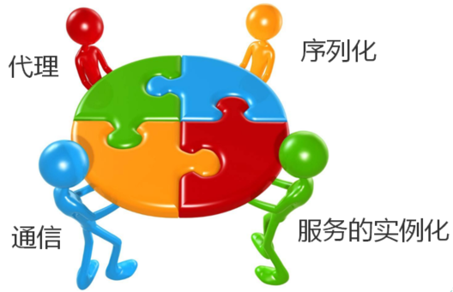
实现RPC框架需要解决的那些问题
一个RPC框架需要解决哪些问题？
通信问题
代理问题
序列化问题
服务实例化

Slide 10
实现RPC框架
1.服务端定义接口和服务实现类并且注册服务
2.客户端使用动态代理调用服务(动态代理)
3.客户端代理把调用对象、方法、参数序列化成数据
4.客户端代理与服务端通过Socket通讯传输数据
5.服务端反序列化数据成对象、方法、参数。
6.服务端代理拿到这些对象和参数后通过反射的机制调用服务的实例。

Slide 11
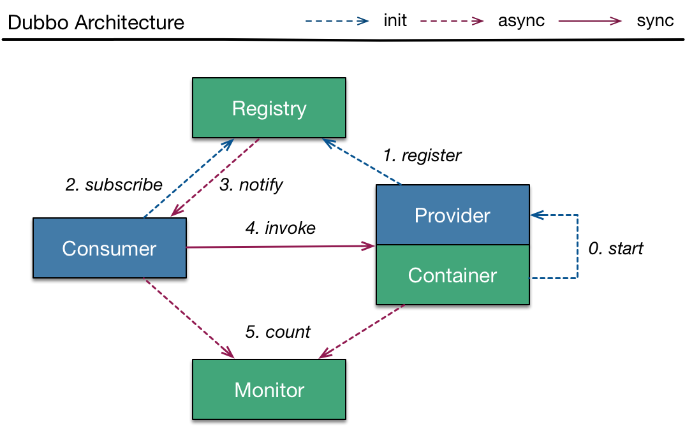
高并发RPC解决方案
基于TCP的RPC实现
Dubbo:
阿里巴巴公司开源的一个高性能优秀的服务框架，使得应用可通过高性能的RPC实现服务的输出和输入功能，可以和Spring框架无缝集成。
Provider: 暴露服务的服务提供方。
Consumer: 调用远程服务的服务消费方。
Registry: 服务注册与发现的注册中心。
Monitor: 统计服务的调用次调和调用时间的监控中心。
Container: 服务运行容器。
给我们的RPC框架增加注册中心！

Slide 12
思考
思考：TCP(Dubbo)和HTTP(SpringCloud)哪个更好？
通用性
性能
服务的全面性
热度？来查查百度指数

Slide 13
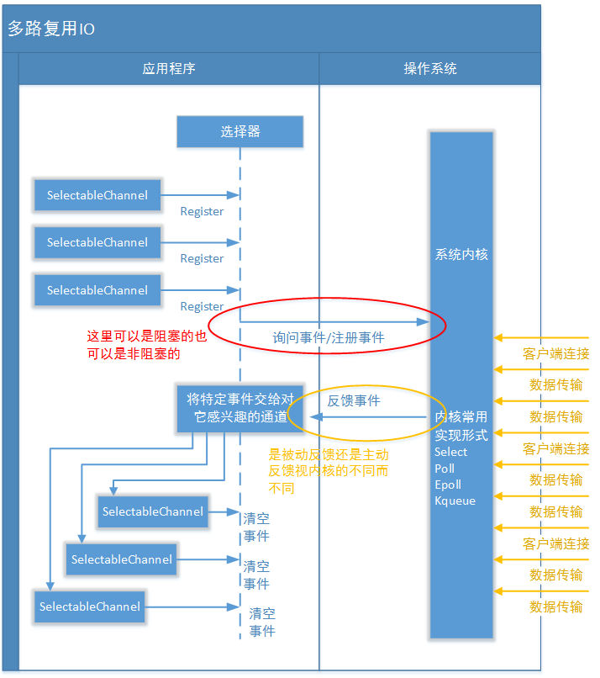
原生JDK网络编程- NIO
什么是NIO？
三大核心组件及关系
Selector
Channel
Buffer
重要概念
操作类型SelectionKey

Slide 14
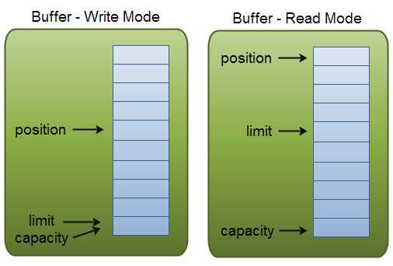
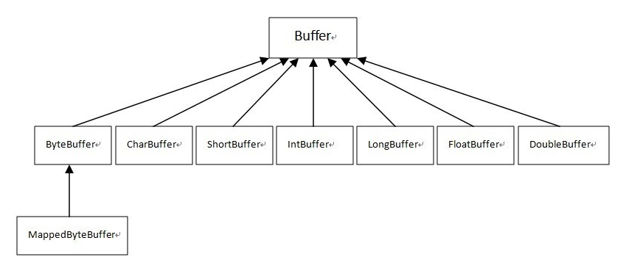
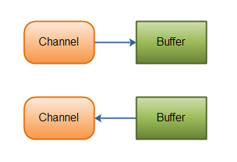
原生JDK网络编程- NIO之Buffer
重要属性
capacity
position
limit
Buffer的分配、读写和常用操作
应用程序

Slide 15
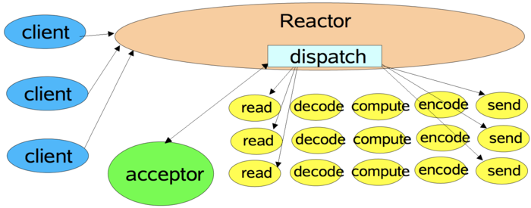
原生JDK网络编程- NIO之Reactor模式

Slide 16
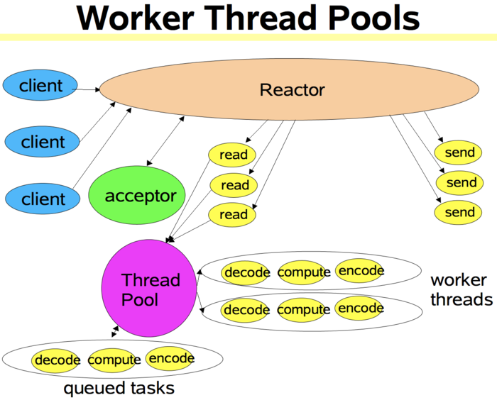
原生JDK网络编程- NIO之Reactor模式

Slide 17
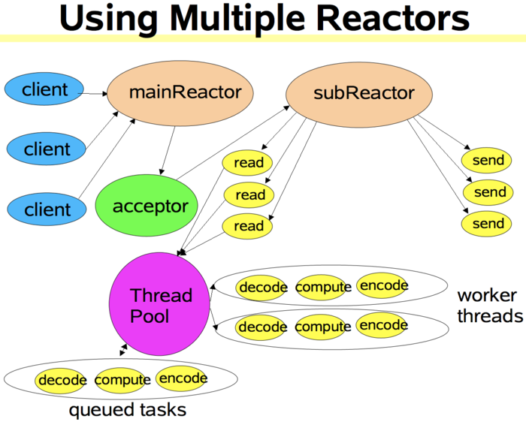
原生JDK网络编程- NIO之Reactor模式

